Slide 1

Le cloud
Le cloud

Slide 2

Qu’est ce que le cloud ?
Pourquoi le cloud ?
Comment ça marche ?
Le cloud

Slide 3
Le plan
- Tout d’abord qu’est ce que le cloud et d’où ça vient ?
- Ensuite pourquoi les entreprises s’orientent de plus en plus vers ces solutions ?
- Comment on met on place une solution cloud et comment ça fonctionne ?
Le cloud

Slide 4
Introduction
Le cloud terme anglais qui veut dire nuage, on dit qu’on utilise le cloud pour parler du cloud computing, le cloud est juste un terme de marketing .
Le cloud computing propose des solutions pour faciliter le travail des entreprises
Le cloud est utilisé depuis longtemps par les particuliers (exemple : boite mail)
Le cloud

Slide 5
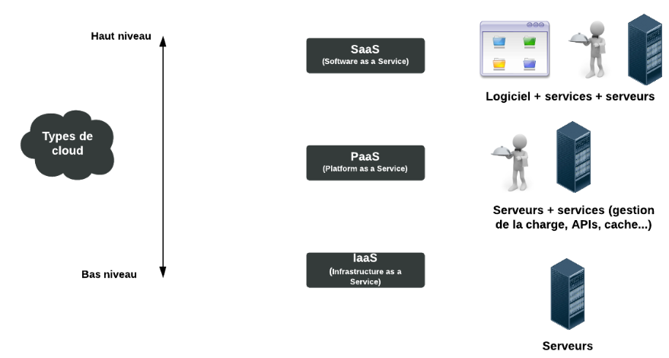
Développement
Qu’est le cloud et d’où ça vient ?
Amazon sont les premiers à lancer le cloud
Le cloud est une solution pour les entreprises (IaaS, PaaS, SaaS)
Pourquoi les entreprises s’orientent de plus en plus vers ces solutions ?
Les avantages du cloud
Les coûts
Comment on met en place une solution cloud et comment ça fonctionne ?
La mise en place d’une solution IaaS
Le fonctionnement et l’utilisation du cloud
Le cloud

Slide 6
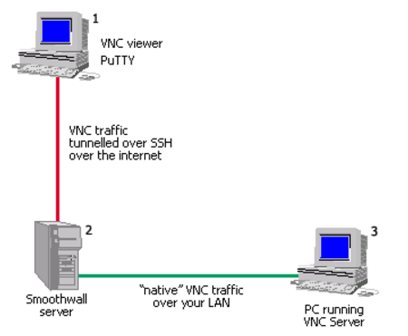
Architecture
Les étapes de mise en place d’une solution IAAS :
Le cloud

Slide 7
Conclusion
Le cloud c’est très vaste et englobe plusieurs solutions.
Les solutions sont principalement orientées entreprise
Le cloud c’est utile même pour les particuliers même si c’est orienté entreprise
Le cloud

